Slide 1
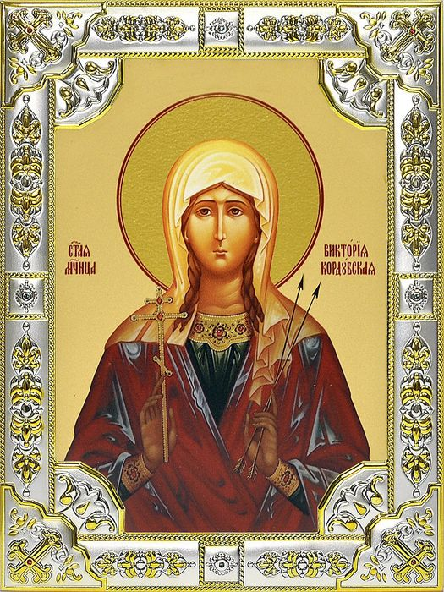
Мое православное имя ВИКТОРИЯ
Презентация
Воспитанницы Воскресной школы
При Храме святых Апостолов Петра и Павла Черной Виктории
Руководители: Макаренкова Т.Ю., Черная В.Н.

Slide 2
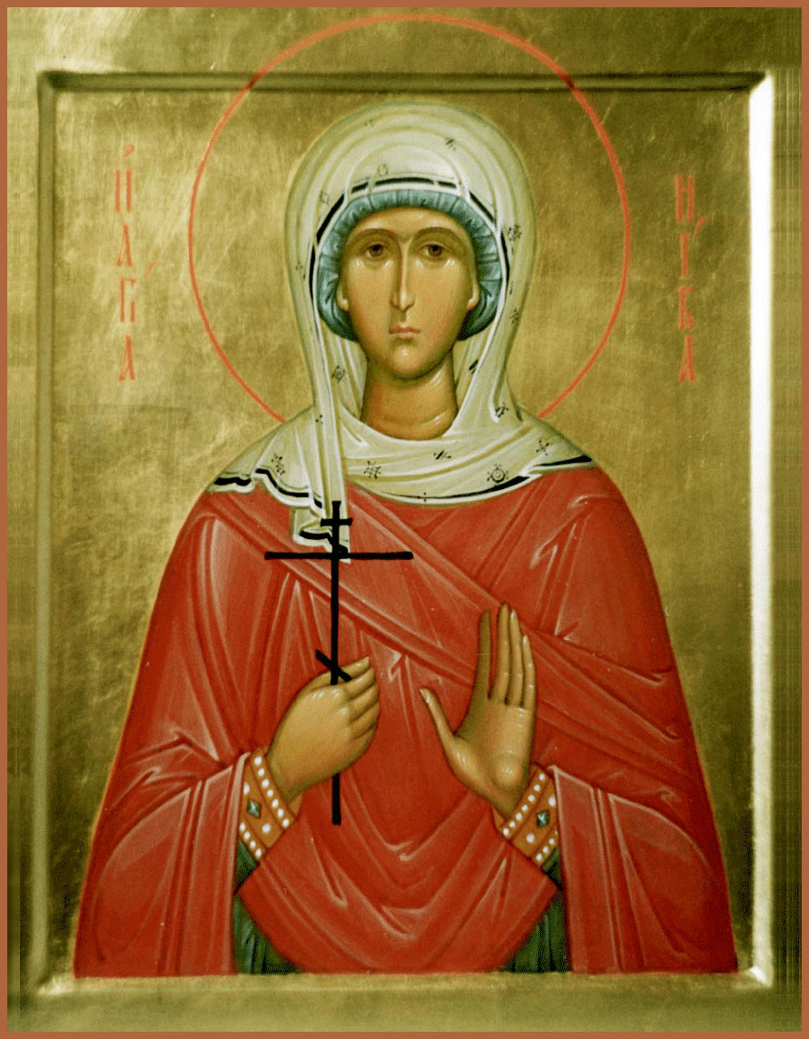
Имя ВИКТОРИЯ в святцах Русской Церкви появилось только в 2011 году.
С 2011 года в Святцы внесено имя святой Виктории Кордубской (память- 30 ноября) и можно крестить Викторию- Викторией. До этого все Виктории нарекались при крещении именем Ника, в честь Ники (Виктории) Коринфской (память – 23 марта).

Slide 3
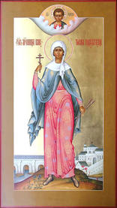
Я была крещена в 2011 году в честь святой мученицы Виктории Кордовуйской.
Ее чествуют вместе с братом - святым мучеником Ацисклом 30 ноября.
Ацис­кл и Вик­то­рия, брат и сест­ра, уро­жен­цы Кор­до­вы или ее окрест­но­стей, ве­ли пра­вед­ную жизнь.
По­стра­да­ли в прав­ле­ние имп. Дио­кли­ти­а­на, т. е. в нач. IV в.

Slide 4
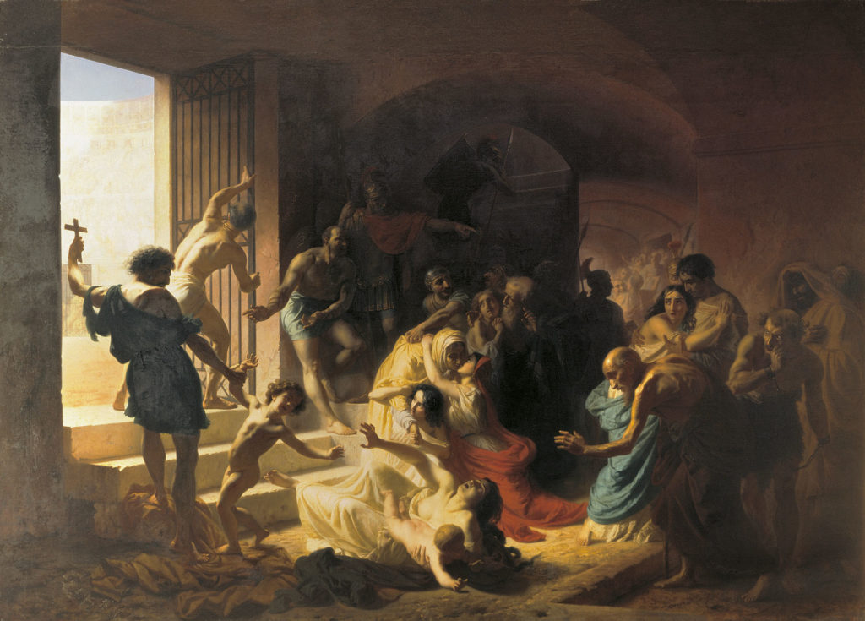
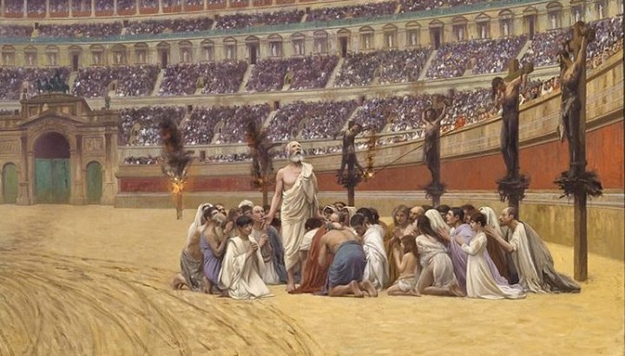
Во вре­мя на­чав­ших­ся го­не­ний на хри­сти­ан бы­ли вы­зва­ны к чи­нов­ни­ку Ди­о­ну, и по­сле дол­гих му­че­ний Ацис­кл был обез­глав­лен в го­род­ском ам­фи­те­ат­ре, Вик­то­рия за­стре­ле­на из лу­ка.

Slide 5
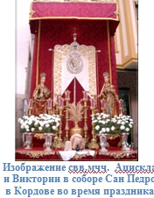
Остан­ки му­че­ни­ков бы­ли вы­ве­зе­ны из го­ро­да знат­ной мат­ро­ной Мин­ци­а­ной и по­гре­бе­ны в ее име­нии, где поз­же бы­ла по­стро­е­на цер­ковь, а в XIII в. ос­но­ван мо­на­стырь.

Slide 6
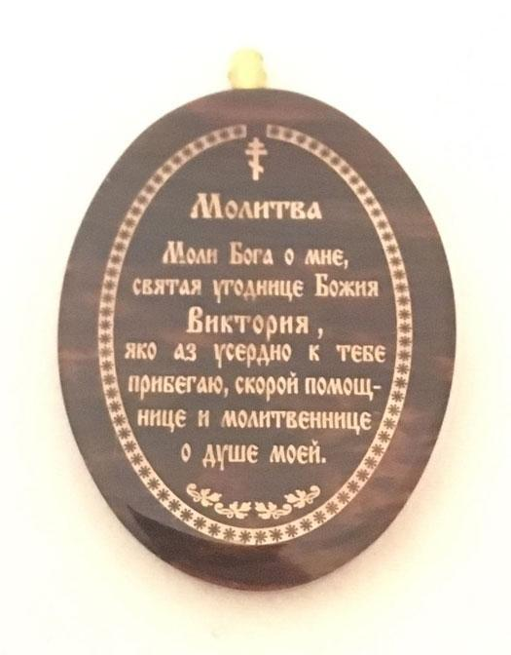
О чем молиться Виктории Кордовуйской? Обычно ее просят о:
спасении души близких и родных;
укреплении в вере;
исцелении и укреплении здоровья;
благополучном и счастливом замужестве;
заступничестве от врагов и неприятелей;
защите от грозы и ее последствий;
защите от стихийных бедствий.

